Slide 1
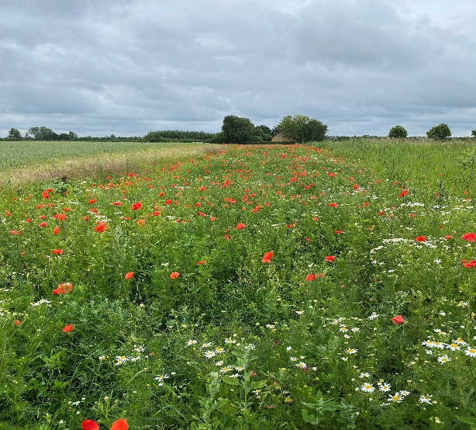
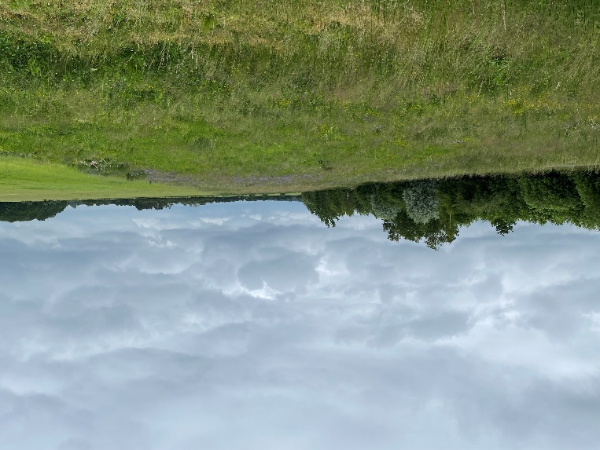
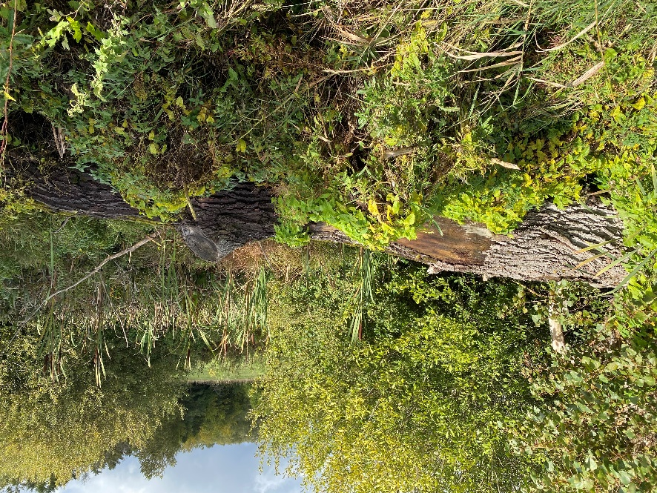
Bio-ordningen
Biodiversitet og bæredygtighed

Slide 2
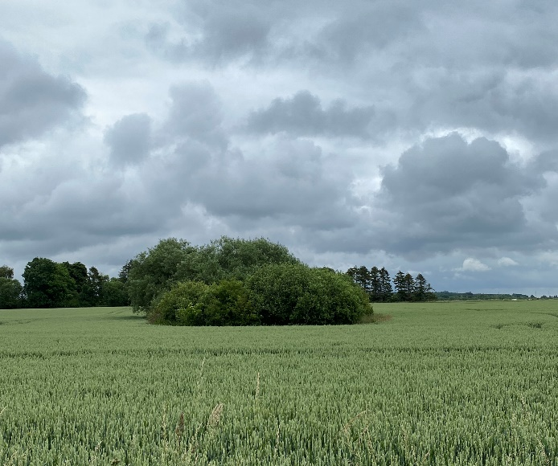
Bio-ordningen biodiversitet & bæredygtighed
Ordningens formål:
At forbedre biodiversiteten på bedriften ved at give tilskud for de ikke-produktive elementer og arealer ud over GLM8-kravet. Målsætning på 50.000 ha
Tilskud: 2.740 kr. pr. ha ikke-produktive elementer eller arealer ud over grundbetalingen på 1.900 kr. pr ha.
Hvem kan søge: alle landbruger der har tilskudsberettigede arealer til rådighed
Du kan udlægge følgende elementer og arealer:
Brak, blomsterbrak, bestøverbrak, markbræmmer og småbiotoper.
Forpligtelsesperioden:
Elementerne og arealerne skal være udlagt hele året fra 1. januar til 31. december

Slide 3
Krav du skal opfylde, når du søger:
Du skal opfylde GLM8-kravet om mindst fire procent ikke-produktive elementer og arealer på din bedrifts omdriftsarealer
Du kan kun søge på arealer, som du modtager grundbetaling for sidste år og som du samtidig søger til i år.
Du fastholder grundbetalingen, selvom arealet ikke lever op til krav om landbrugsaktiviteter.
Arealet må ikke i forvejen være omfattet af naturudpegning som:
§3-areal i Naturbeskyttelsesloven
Særlige udpegede områder indenfor Natura2000.
Du må ikke udlægge småbiotoper på arealer, der har et HNV-indeks på 5 eller derover.
Elementer skal være på mindst 100 m² og du skal melde mindst 0,3 ha ind i ordningen

Slide 4
Hvilke muligheder og begrænsninger er der i ordningen?
Ordningen kan kombineres med grundbetaling og ø-støtte.
Du kan søge til ordningen flere år i træk med de samme elementer og arealer.
Du kan melde op til 50 pct. af bedriftens areal ind i ordningen
Der må ikke ske produktion: dvs. ingen dyrkning, afgræsning, slæt, gødskning (ingen norm) eller sprøjtning.
Blomsterbrak og bestøverbrak: Jordbehandling tillades ved udsåning af blomsterblanding.
Småbiotoper: Jordbehandling tillades ved tilplantning af ikke-produktive træer og buske. Afgræsning tillades, hvis småbiotopen består af mindst 75 pct. træer og buske.
Der er mulighed for lempelser i forhold til opfyldelse af GLM8:
Mulighed for at flytte de anmeldte elementer og arealer til GLM8 opfyldelsen
Mulighed for at opnå 1 pct. rabat under GLM8 og ekstra tilskud under denne ordning.

Slide 5
GLM8 - 4 pct. kravet om ikke-produktive elementer
Hvis du under denne ordning udlægger ekstra 3 pct. elementer på din bedrifts omdriftsarealer end hvad du har udlagt under GLM8, nedsættes GLM8 kravet fra 4 pct. til 3 pct. og du får ekstra tilskud til 1 pct. ekstra under denne ordning.
Andel ikke produktive elementer udlagt på bedriftens omdriftsarealer
5 pct.
1 pct.
Biodiversitet og bæredygtighed
8 pct.
5 pct.
4 pct.
3 pct.
GLM8
/ Ministeriet for Fødevarer, Landbrug og Fiskeri - Landbrugsstyrelsen / Landbrugsseminar 2023 Biodiversitet og bæredygtighed

Slide 6
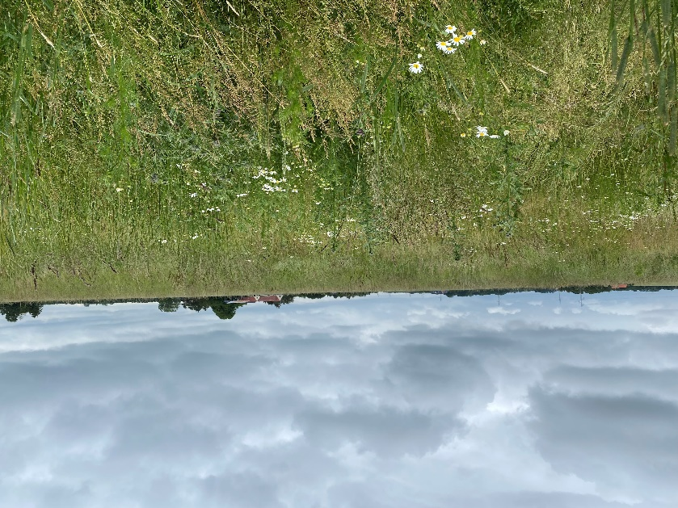
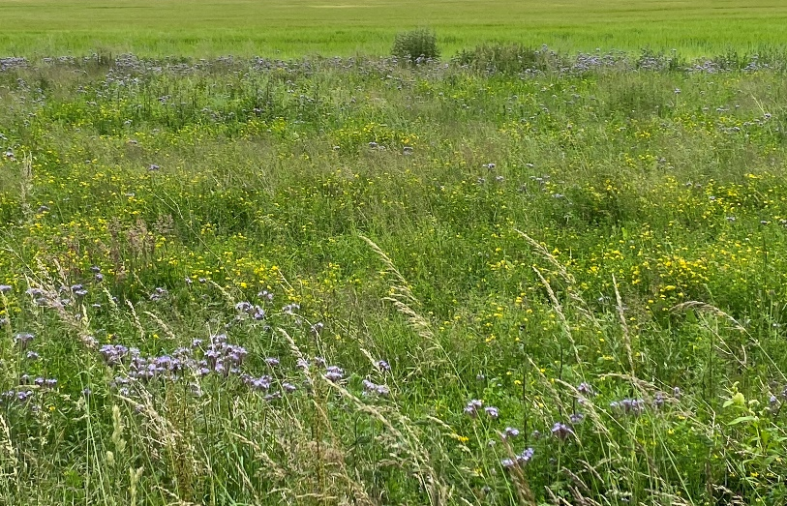
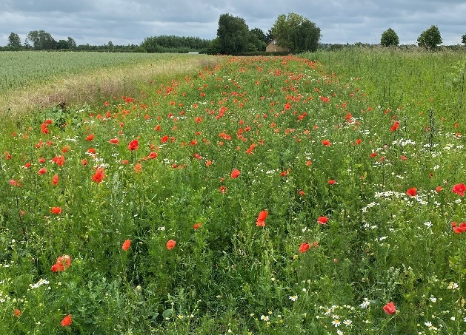
Hvad gælder for brakarealerne?
Må ikke anvendes til produktion hele året og skal enten årligt slås eller isås en blomsterblanding afhængig af type.
Anmeldes som mark med afgrødekode for brak alt afhængig af, hvilken type af brak der er tale om:
Slåningsbrak:
Udlægges på omdriftsarealer
Skal slås en gang senest den 25. oktober.
Det afslåede materiale må ikke fjernes fra marken, men kan opstakkes.
Må ikke slås i perioden 1.maj til og med 31. juli pga. ynglende fugle.
Blomsterbrak og bestøverbrak:
Kan udlægges på alle arealtyper. Indgår som et omdriftsareal
Udsås med en blomsterblanding om foråret.
Jordbehandling er tilladt med henblik på at sikre fremspiring af frøene.
Må ikke slås
Tjek vores vejledning og hjemmeside for anvendelse af plantearter, der kan udsås

Slide 7
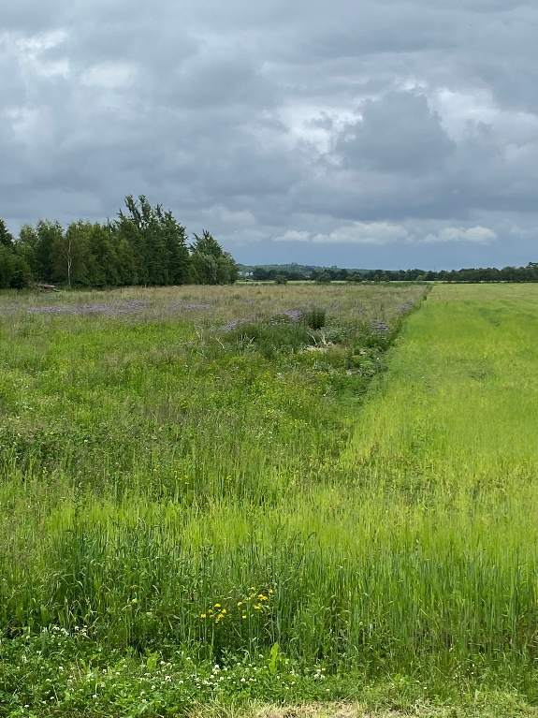
Hvad gælder for markbræmmer?
Kan udlægges på omdriftsarealer og hvor som helst på marken.
Skal årligt slås eller isås af blomsterblanding.
Der må ikke ske afgræsning.
Mellem 1-20 meter bred
Må højst udgøre 50 pct. af marken, den er beliggende på.
Anmeldes som mark med afgrødekode for markbræmmer.
20 meter

Slide 8
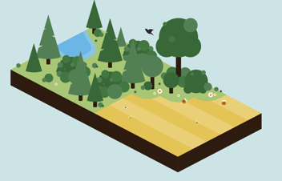
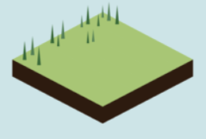
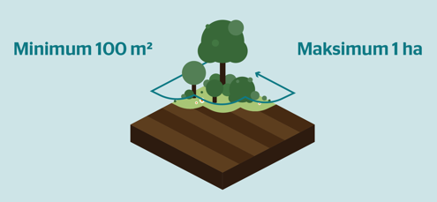
Hvad gælder for småbiotoper?
Omfatter nye udlagte områder på marken, der holdes uden produktionen.
Kan udlægges på alle arealtyper
Må ikke bruges til landbrugsaktiviteter
Kan bestå af uslået græs, tilplantede træer og buske uden produktion, våde områder eller holdes urørt.
Må ikke afgræsses
Behøver ikke blive hegnet fra et græsningsareal, hvis småbiotopen består af mindst 75 pct. træer og buske.
Må udgøre en hel mark, må dog højst være 1 ha stor.
Du kan udlægge flere småbiotoper på samme areal hvis der er mindst 5 meters tilskudsberettiget areal mellem dem.
Skal registreres i et kortlag for småbiotoper.

Slide 9
Hvordan foregår kontrollen?
Administrativ kontrol (100 pct. af ansøgerne)
Er GLM8 opfyldt?
Om det ansøgte arealer maksimalt udgør 50 pct. af bedriftens samlede landbrugsareal.
Satellitbaseret kontrol (100 pct. af ansøgerne)
Aktivitetskravet på brakarealer (slåning).
Kontrolbesøg (5 % af ansøgere med ikke-monitorerbare tilskudsbetingelser)
Aktivitetskravet på forårsslåningsbrak, blomsterbrak, bestøverbrak og markbræmmer.
At der ikke er produktion på ansøgte arealer.
Kontrol med overholdelse af GLM8.

Slide 10
Opsummering af elementer og arealer
 | Må udlægges på følgende arealer:
Ikke-produktivt element | Omdrift | Permanente afgrøder | Permanent græs
Småbiotoper | X | X | X
Slåningsbrak | X
Blomsterbrak | X | (X*) | (X*)
Bestøverbrak | X | (X*) | (X*)
Markbræmmer | X
Markbræmmer med blomster | X | (X*) | (X*)
* Ved jordbehandling OG udsåning af en blomsterblanding
brydes plantedækket og arealet omklassificeres til omdrift.

Slide 11
Tag-med-hjem pointer:
Der gives tilskud til småbiotoper, brak eller markbræmmer der rækker ud over GLM8-kravet
Ordningen kan søges af alle og på alle landbrugsarealer
Dog kan ikke alle elementer udlægges på alle arealtyper.

